Slide 1
ANÁLISIS DE LA NOTICIA DEL ACUERDO DE PAZ EN LOS RENDIMIENTOS DEL ÍNDICE ACCIONARIO COLCAP
Amelia Elizabeth Córdoba García
Jhon Edinson Burbano Agredo
Asesor
Alfredo Trespalacios Carrasquilla

Slide 2
DESCRIPCIÓN DEL PROBLEMA
Mercados Accionarios
Índices Bursátiles
Toma de decisiones

Slide 3



DESCRIPCIÓN DEL PROBLEMA
MERCADOS ACCIONARIOS
INDICES BURSÁTILES

Slide 4


DESCRIPCIÓN DEL PROBLEMA
INDICE COLCAP

Slide 5


OBJETIVO
Evaluar la coincidencia de los rendimientos extraordinarios del índice COLCAP ante la noticia del Acuerdo de Paz.
$$R_{COLCAP}=ln\left(\frac{p_{t}}{p_{t−1}}\right)$$

Slide 6
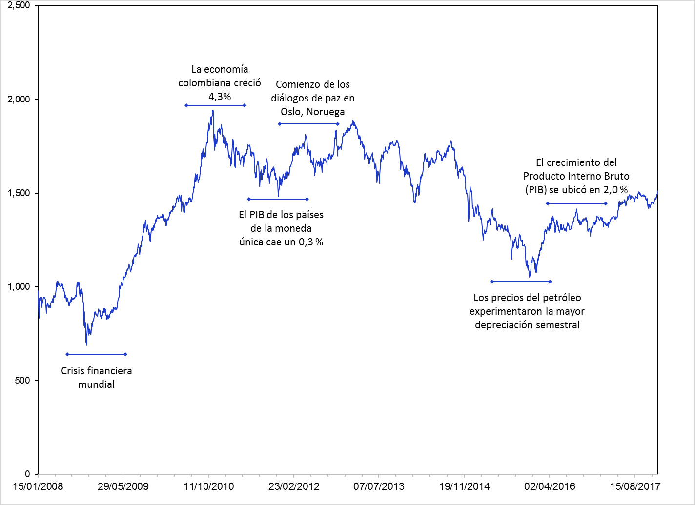
COMPORTAMIENTO HISTÓRICO DEL ÍNDICE COLCAP

Slide 7
ANÁLISIS ECONOMÉTRICO DEL COMPORTAMIENTO HISTÓRICO DEL ÍNDICE COLCAP
Tendencia estocástica (creciente)
El valor de la primera autocorrelación es cercano a 1 (0,9982).
Los valores diarios son incorrelacionados.
Ningún valor P del correlograma es menor que α
Presenta un exceso de curtosis.
La distribución tiene colas más pesadas que las de la normal con mayor probabilidad de presentar valores extremos
No tienen dependencia lineal

Slide 8
ANÁLISIS ECONOMÉTRICO DEL COMPORTAMIENTO HISTÓRICO DEL ÍNDICE COLCAP
Su coeficiente de asimetría es menor a cero.
La distribución de los retornos es segada hacia la izquierda, mayor probabilidad de retornos diarios negativos que positivos.
La distribución de los errores no sigue una distribución normal.
El test de Jarque Bera el valor P_Value es inferior a α. (gráfico de cuantil-cuantil)
Existe un agrupamiento de la volatilidad.
Periodos de alta (baja) volatilidad tienden a ser seguidos por periodos de alta (baja) volatilidad

Slide 9
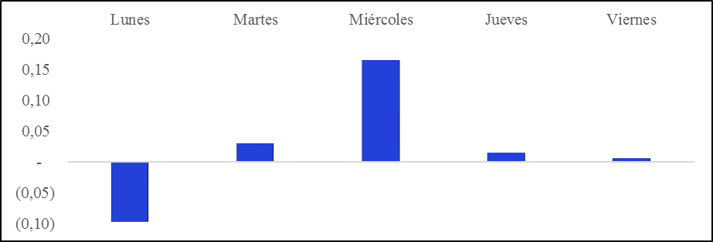
EFECTO DÍA COMPORTAMIENTO HISTÓRICO COLCAP
El índice COLCAP ha presentado anomalías, como el efecto día, las cuales son utilizadas por inversionistas que buscan predecir expectativas del mercado.

Slide 10
ECONOMÍA Y CONFLICTO ARMADO
Variables | Unidad de medida | Número de países | Promedio
 |  |  | Antes del acuerdo | Después del acuerdo
PIB | Variación % | 18 | 3,1 | 4,9
PIB per-capital | USD corrientes | 18 | 1.719 | 3.628
Inversión | % del PIB | 18 | 16,4 | 21,9
Ahorro | % del PIB | 18 | 15,2 | 17,6
IED | % del PIB | 18 | 0,8 | 4,1
Inflación | Variación % | 18 | 6,7 | 6,2
Desempleo | Variación % | 18 | 17 | 15,7
Ingresos del gobierno | % del PIB | 18 | 20,5 | 21,9
Gastos del gobierno | % del PIB | 18 | 22,1 | 24,2
Apertura del comercio | % del PIB | 18 | 56,7 | 74,4
Exportaciones | % del PIB | 18 | 27,4 | 33,8
Importaciones | % del PIB | 18 | 29,3 | 40,6
Consumo de los hogares | Variación % | 18 | 6,3 | 6,9
Agricultura | Variación % | 18 | 3,9 | 5,3
Industria | Variación % | 18 | 4,9 | 5,7
Construcción | Variación % | 18 | 5,3 | 9,6

Slide 11


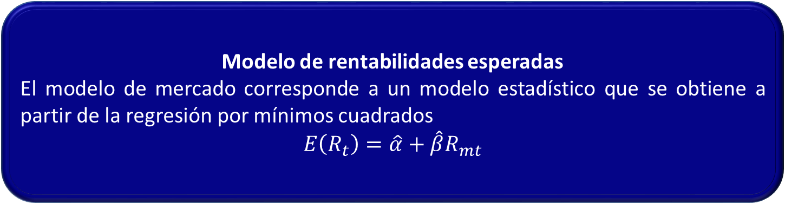

ESTUDIO DE EVENTOS
Período de estimación
Período del evento
t = DE
1
$$τ_{0} −1$$
$$τ_{0}$$
t
$$τ_{1}$$
Modelo de rentabilidades esperadas
El modelo de mercado corresponde a un modelo estadístico que se obtiene a partir de la regresión por mínimos cuadrados
$$E\left(R_{t}\right)=\hat{α}+\hat{β}R_{mt}$$

Slide 12

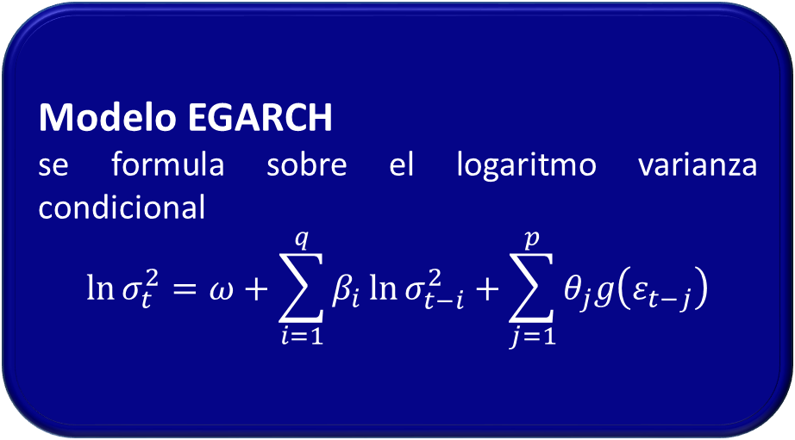
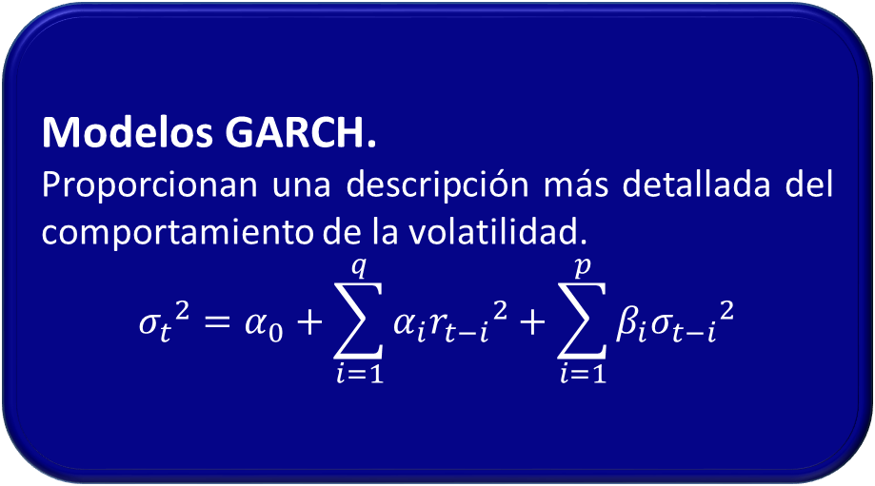
MEDIDAS DE VOLATILIDAD
Modelos GARCH.
Proporcionan una descripción más detallada del comportamiento de la volatilidad.
$${σ_{t}}^{2}=α_{0}+\sum_{i=1}^{q}{α_{i}{r_{t−i}}^{2}}+\sum_{i=1}^{p}{β_{i}{σ_{t−i}}^{2}}$$
Modelo EGARCH
se formula sobre el logaritmo varianza condicional
$$\ln{σ_{t}^{2}}=ω+\sum_{i=1}^{q}{β_{i}\ln{σ_{t−i}^{2}}}+\sum_{j=1}^{p}{θ_{j}g\left(ε_{t−j}\right)}$$

Slide 13
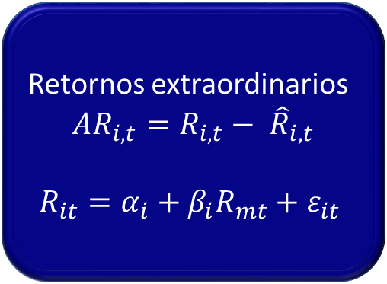
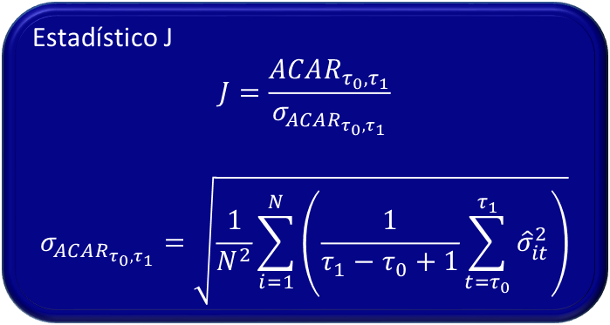
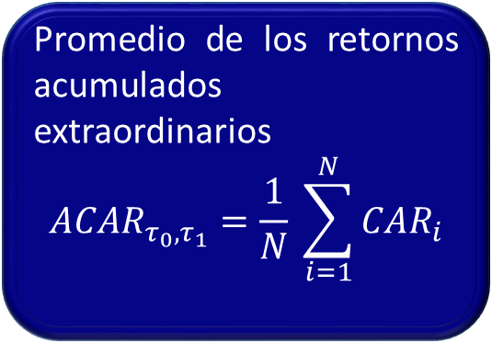
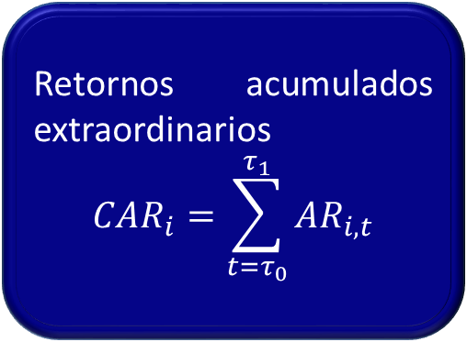
METODOLOGÍA EVENTOS
Retornos acumulados extraordinarios
$$CAR_{i}=\sum_{t=τ_{0}}^{τ_{1}}{AR_{i,t}}$$
Retornos extraordinarios
$${AR}_{i,t}=R_{i,t}− {\hat{R}}_{i,t}$$
$$R_{it}=α_{i}+β_{i}R_{mt}+ε_{it}$$
Promedio de los retornos acumulados extraordinarios
$$ACAR_{τ_{0},τ_{1}}=\frac{1}{N} \sum_{i=1}^{N}{{CAR}_{i}}$$
Estadístico J
$$J=\frac{ACAR_{τ_{0},τ_{1}}}{σ_{ACAR_{τ_{0},τ_{1}}}}$$
$$σ_{ACAR_{τ_{0},τ_{1}}}=\sqrt{\frac{1}{N^{2}}\sum_{i=1}^{N}{\left(\frac{1}{τ_{1}−τ_{0}+1}\sum_{t=τ_{0}}^{τ_{1}}{{\hat{σ}}_{it}^{2}}\right)}}$$

Slide 14
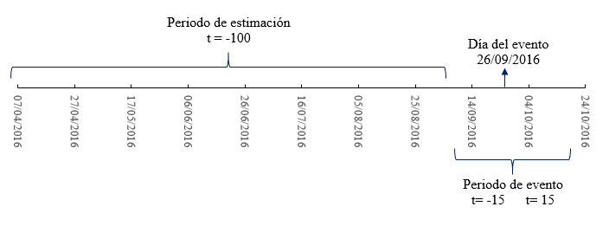
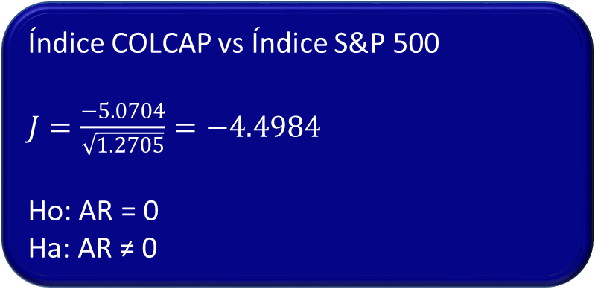
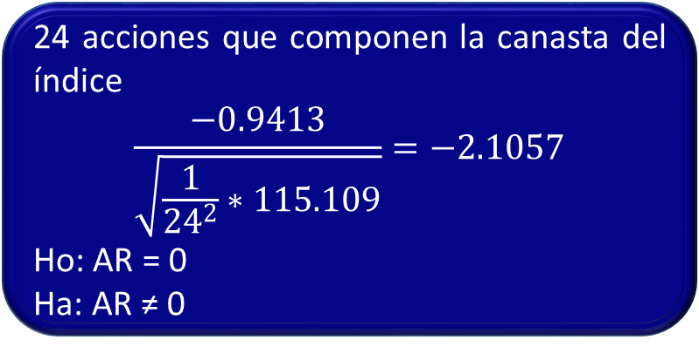
ANALISIS DE RESULTADOS
Índice COLCAP vs Índice S&P 500
$J=\frac{−5.0704}{\sqrt{1.2705}}=−4.4984$
Ho: AR = 0
Ha: AR ≠ 0
24 acciones que componen la canasta del índice
$$\frac{−0.9413}{\sqrt{\frac{1}{{24}^{2}}∗115.109}}=−2.1057$$
Ho: AR = 0
Ha: AR ≠ 0

Slide 15

ANÁLISIS DE RESULTADOS
La volatilidad antes del evento $(t=−15 y t=0)$ presenta periodos con mayor frecuencia en la volatilidad, pero después del cuarto día después del evento $(t=4)$la volatilidad tiende a disminuir

Slide 16
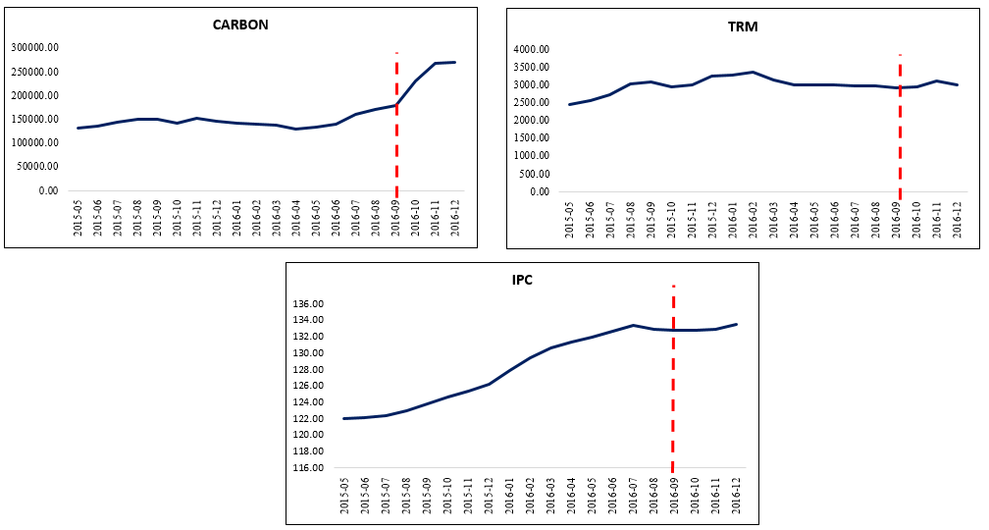

ANÁLISIS DE RESULTADOS
Se utiliza un modelo GARCH con variables macroeconómicas: carbón, desempleo, empleo, importaciones, inflación, IPC, IPP, petróleo, PIB, TMR y el índice COLCAP.
De acuerdo al $R^{2}$ se deduce que estas variables explican el índice COLCAP en un 91 %.

Slide 17
ANÁLISIS DE RESULTADOS
La relación entre los precios de las acciones y factores exógenos contradice la hipótesis de mercados eficientes
La concurrencia de los rendimientos extraordinarios del índice COLCAP, con el acontecimiento del acuerdo, se soporta con la coincidencia de los rendimientos extraordinarios de la canasta de acciones que lo componen al tiempo que se da el anuncio.
El periodo del posconflicto es un proceso y los resultados de la firma no son inmediatos, por lo tanto, es posible que la economía colombiana mejore gradualmente en el futuro.

Slide 18
ANÁLISIS DE RESULTADOS
Países inmersos en conflictos armados pueden tender a mejorar su economía cuando logran superar estas dificultades, y la percepción de los inversionistas mejora debido a la recuperación de la confianza en el mercado de estos países.
En el desarrollo de este trabajo se realizó dicha prueba a partir del Jaque-Bera y el gráfico Quantil-Quantil, comprobando que los rendimientos extraordinarios del índice y las acciones tienen distribuciones normales con media 0 y desviación σ.
De la regresión aplicada entre el índice y las variables macroeconómicas surge, como resultado, que el carbón tiene un comportamiento positivo después del evento; por su parte, la TRM y el IPC tienden a mantenerse constantes.

Slide 19
GRACIAS POR SU ATENCIÓN

